Slide 1


AByss 2.0
Davide Benedetto Strianese
0522501458

Slide 2

De Novo Assembly
Programma
ABySS
Prerequisiti
ABySS 2.0

Slide 3

De Novo Assembly
Tecnica usata in bioinformatica per ricostruire un genoma a partire da frammenti di sequenze di DNA.
Processo fondamentale per lo studio del genoma di organismi che non sono stati precedentemente sequenziati o per i quali non esiste un genoma di riferimento disponibile.
1 Assemblaggio dei contigs
2 Allineamento dei contigs in scaffolds
3 Raffinamento degli scaffolds
Confronto delle sovrapposizioni tra i frammenti di sequenza del DNA per unirli in contings.
I contings vengono allineati tra di loro in modo da formare scaffolds.
GLi scaffolds vengono raffinati per migliorare la qualità dell’assemblaggio eliminando eventuali errori.

Slide 4

ABySS
1 Unting
Primo strumento scalabile per il De Novo Assembly in grado di assemblare un genoma umano.
Assemblaggio iniziale delle sequenza secondo il paradigma dell’assemblaggio a grafo di de Brujin.
2 Contig
Allineate le letture paired-end alle unitig e tramite le informazioni di appaiamento vengono orientate e unite le unitig sovrapposte.
3 Scaffold
Vengono allineate le letture mate-pare ai contig per poi orientarle e unirle in scaffold.

Slide 5

Prerequisiti
Grafo De Brujin
Bloom Filter
Cascade Bloom Filter
Grafo diretto etichettato, usato per rappresentare sequenze di simboli.
I nodi rappresentano sottostringhe e gli archi una relazione tra di esse.
Ogni arco collega due nodi, v1 e v2, se e solo se la sottostringa del nodo v2 è ottenuta aggiungendo un simbolo alla fine della sottostringa del nodo v1.
Struttura dati probabilistica efficiente dal punto di vista dello spazio, usata per verificare la presenza di un elemento all’interno di un insieme.
Probabilistica perché si possono verificare dei falsi positivi.
Non genera mai falsi negativi.
Nell’implementazione di base non è possibile effettuare l’eliminazione di un elemento.
Evoluzione del Bloom Filter in cui è possibile effettuare la rimozione di elementi.
Fa uso del counting Bloom filter.

Slide 6

Abyss 2.0
Nasce dall’esigenza di migliorare le performance di ABySS, specialmente per l’utilizzo della memoria nella prima fase.
Segue il modello di Minia in cui non si ha più l’utilizzo di MPI per migliorare l’efficienza di calcolo ma si fa uso di algoritmi che impiegano un Bloom Filter per rappresentare il grafo di De Brujin.
L’innovazione è stata quella di implementare la fase di assemblaggio di uniting usando un Bloom filter consentendo l’assemblaggio di genomi su una singola macchina.

Slide 7

Funzionamento
Fa uso di un Bloom filter che consiste in un vettore di bit e in una o più funzioni hash. Le funzioni hash servono per mappare i k-mer ad un corrispondente insieme di posizioni all’interno del vettore di bit.
Estrazione dei k-mers dalle letture che vengono caricati in un Bloom filter. Se i k-mers non raggiungono un numero di occorrenze specificato dall’utente allora vengono scartati. I k-mers inseriti prendono il nome di k-mers solidi.
I k-mers validi vengono estesi sia a destra che a sinistra all’interno del grafo di De Brujin, così da creare unitigs.
Nel Bloom filter sono memorizzati i k-mers (nodi del grafo), quindi durante la fase di attraversamento del grafo il Bloom filter viene interrogato con tutti i quattro possibili k-mers. Questo permette di scoprire gli archi uscenti.
Per evitare possibili duplicati viene usato un secondo Bloom filter per tenere traccia dei k-mer inclusi in precedenti unitigs in modo tale da estendere una lettura solida se ha almeno un k-mer non prensente nel Bloom filter.

Slide 8

Confronto con Minia
L’uso del Bloom filter per il De Novo Assembly è stato dimostrato per la prima volta in Minia, ABySS 2.0 introduce delle novità:
L’uso di lettura solide per l’attraversamento dei contig;
L’uso di look-ahead per la correzione degli errori e l’eliminazione dei falsi positivi del Bloom filter;
L’uso di ntHash per elaborare in modo più efficiente le sequenze di DNA/RNA.

Slide 9
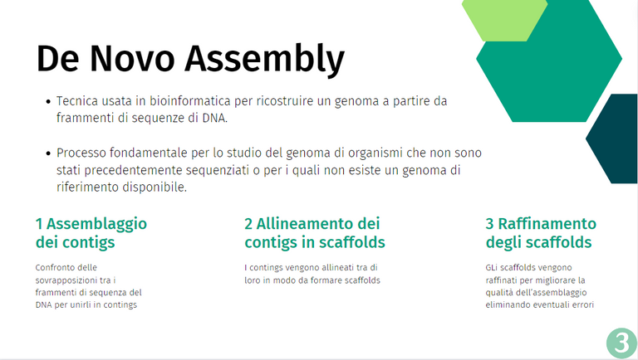
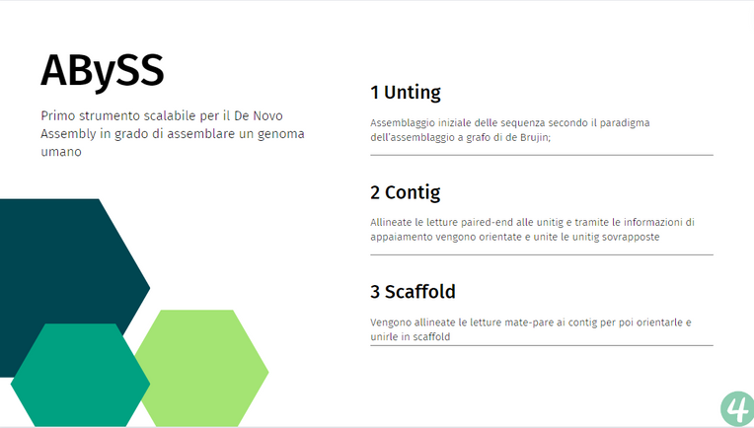
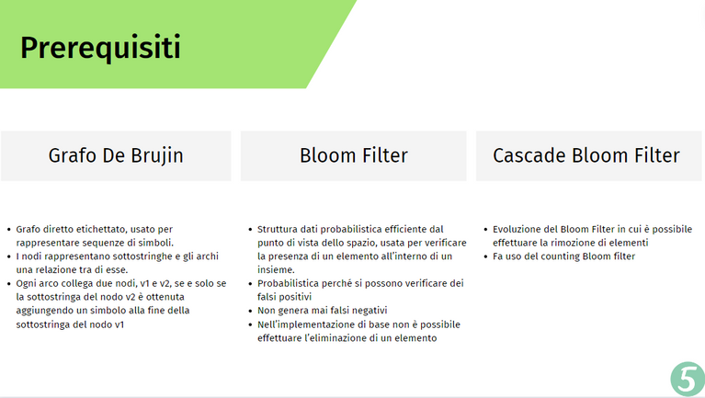
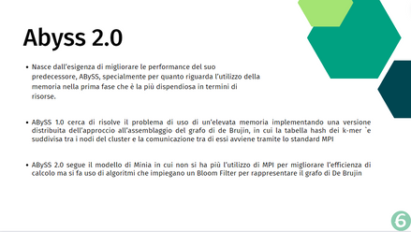
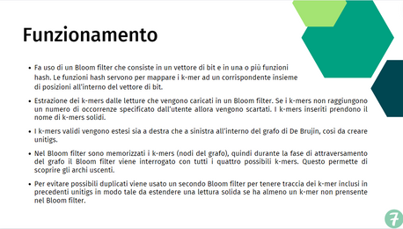
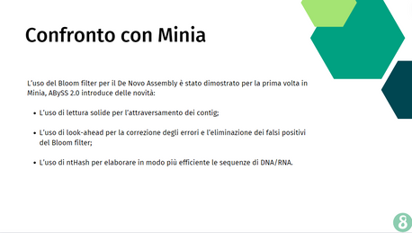

Davide Benedetto Strianese
0522501458
Grazie per l’attenzione

